Slide 1
优秀毕业生申请流程

Slide 2
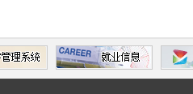

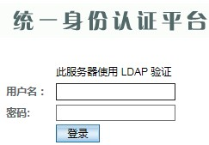
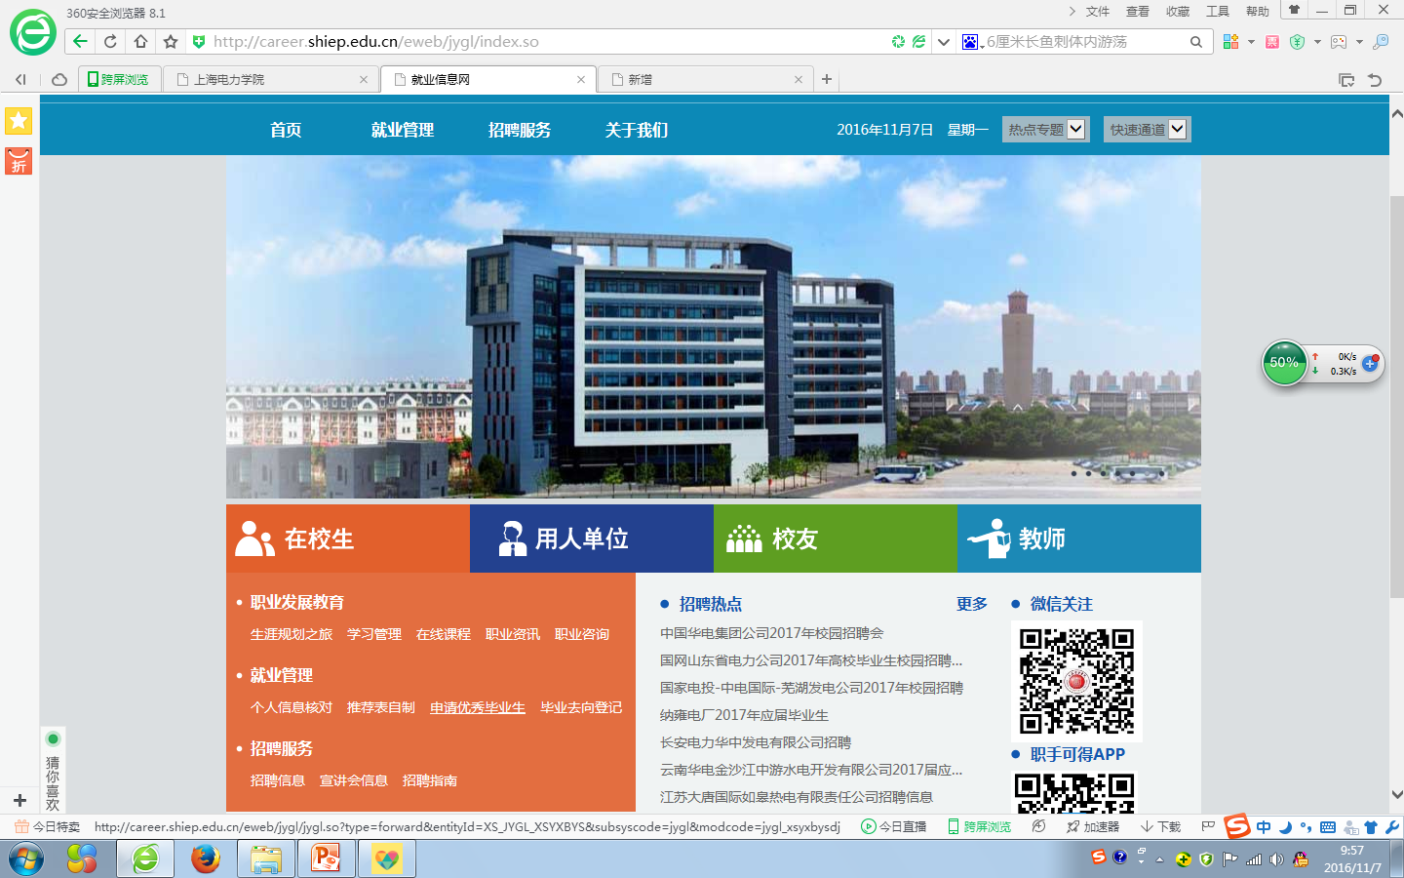
登陆方式：
1、点击学校官网右下角“就业信息”进入就业信息网
2、点击在校生右侧“登录”进入校园网门户登陆平台
3、此为我校门户网登录平台，用户名密码均与信息门户登录相同
4、鼠标放置“在校生”，点击“申请优秀毕业生”

Slide 3
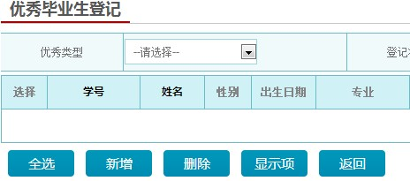
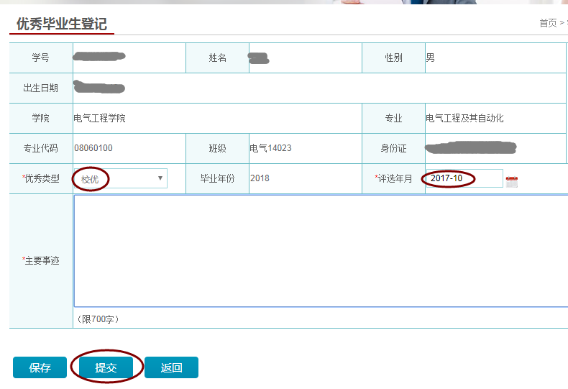


申请方式：
1、点击“新增”
2、选择优秀类型：校优
评选年月：2017年10月
填写主要事迹（600-700字）
点击“提交”
3、显示状态：院系审核中
4、待院系、就业指导中心审核完后
显示状态为“审核通过”

